Slide 1
Probabilità classica e statistica

Slide 2
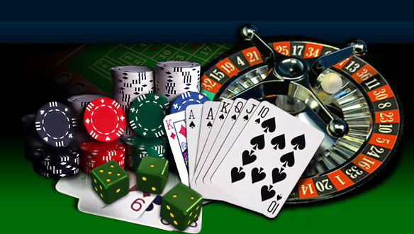
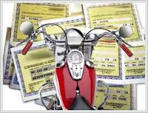
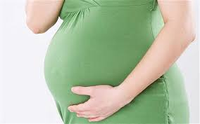
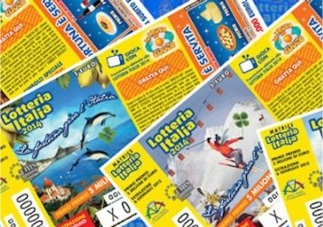
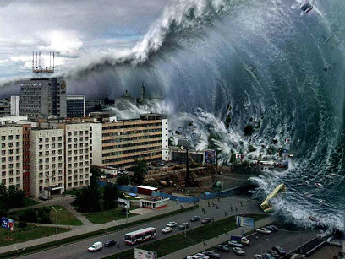

Incontriamo la probabilità in situazioni di incertezza

Slide 3
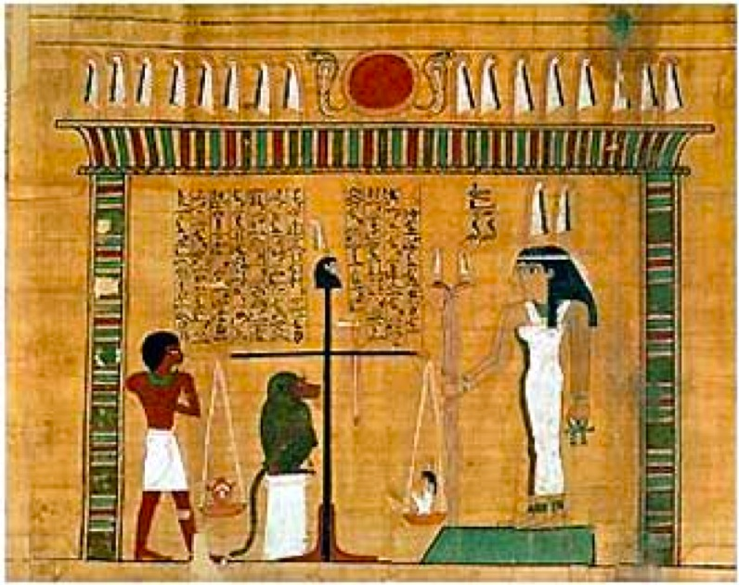
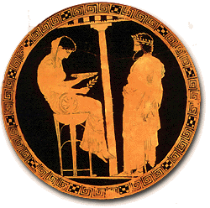
La divinazione degli ‘oracoli’
Uno sguardo alla storia
Nelle situazioni di incertezza cerchiamo un aiuto per fare previsioni fin da tempi antichissimi.
Pratiche di divinazione in Antico Egitto e Antica Grecia

Slide 4
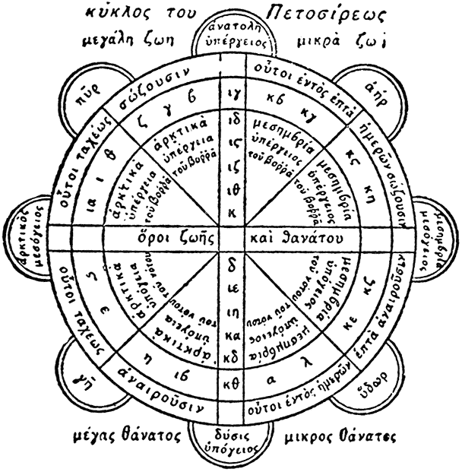
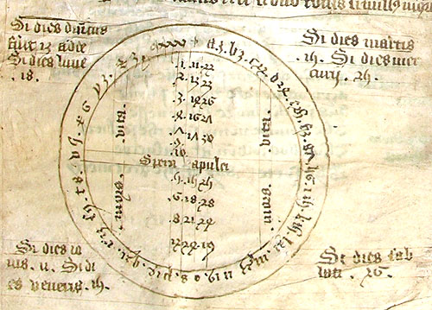
La divinazione numerologica
Uno sguardo alla storia
Dall’antica Grecia fino all’Europa medievale si usava lo schema qui sopra per prevedere la guarigione di un malato: si eseguiva un calcolo basato sul nome del malato e sulla data di inizio della malattia, poi si inseriva il risultato nello schema, che stabiliva ‘la vita o la morte’.

Slide 5
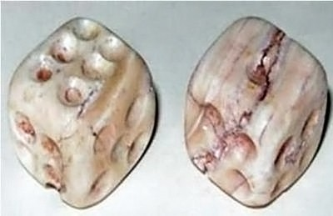
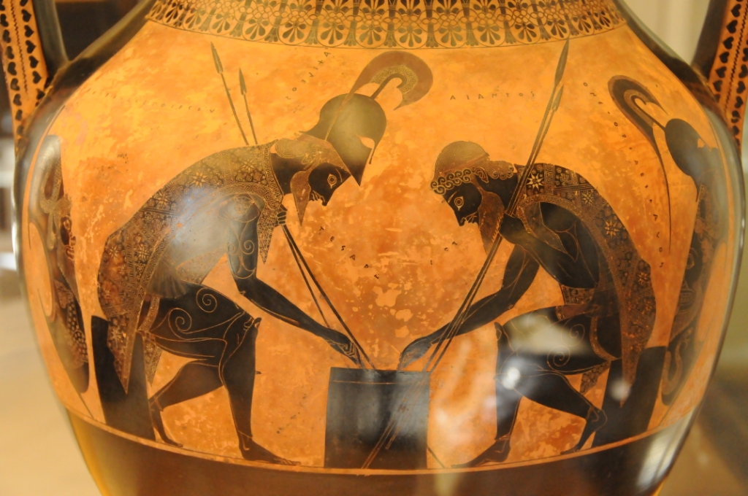
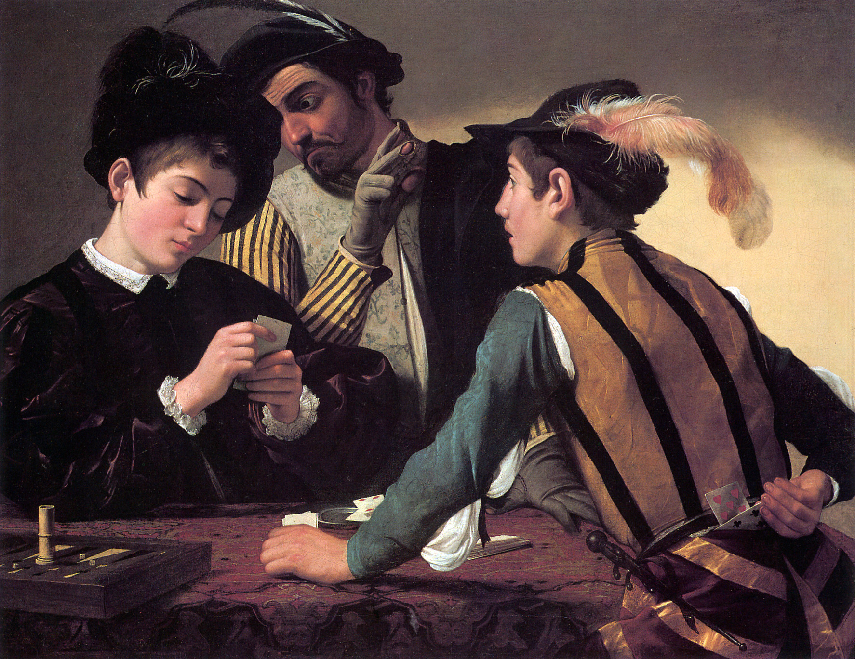
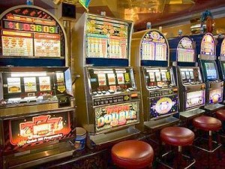
Uno sguardo alla storia
Il caso nei giochi d’azzardo
Dadi antichissimi
Iran, circa 3000 a.C.
Achille gioca a dadi con Aiace
Vaso in tomba etrusca circa 540a.C.
Gioco di carte, Caravaggio, 1594
Videogiochi d’azzardo oggi

Slide 6
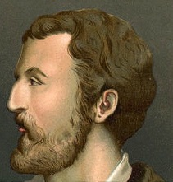
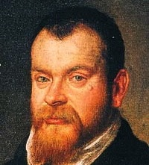
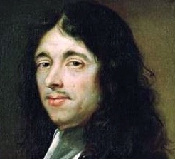
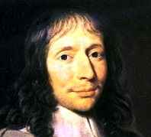
Nasce il calcolo delle probabilità
Da un groviglio secolare di esoterismo, magia, passione per i giochi d’azzardo, … nasce in Europa il calcolo delle probabilità. Ecco alcuni celebri scienziati ‘probabilisti’.
Gerolamo Cardano
(1501 – 1576)
Galileo Galilei
(1564 – 1642)
Pierre Fermat
(1601 – 1665)
Blaise Pascal
(1623 – 1662)

Slide 7
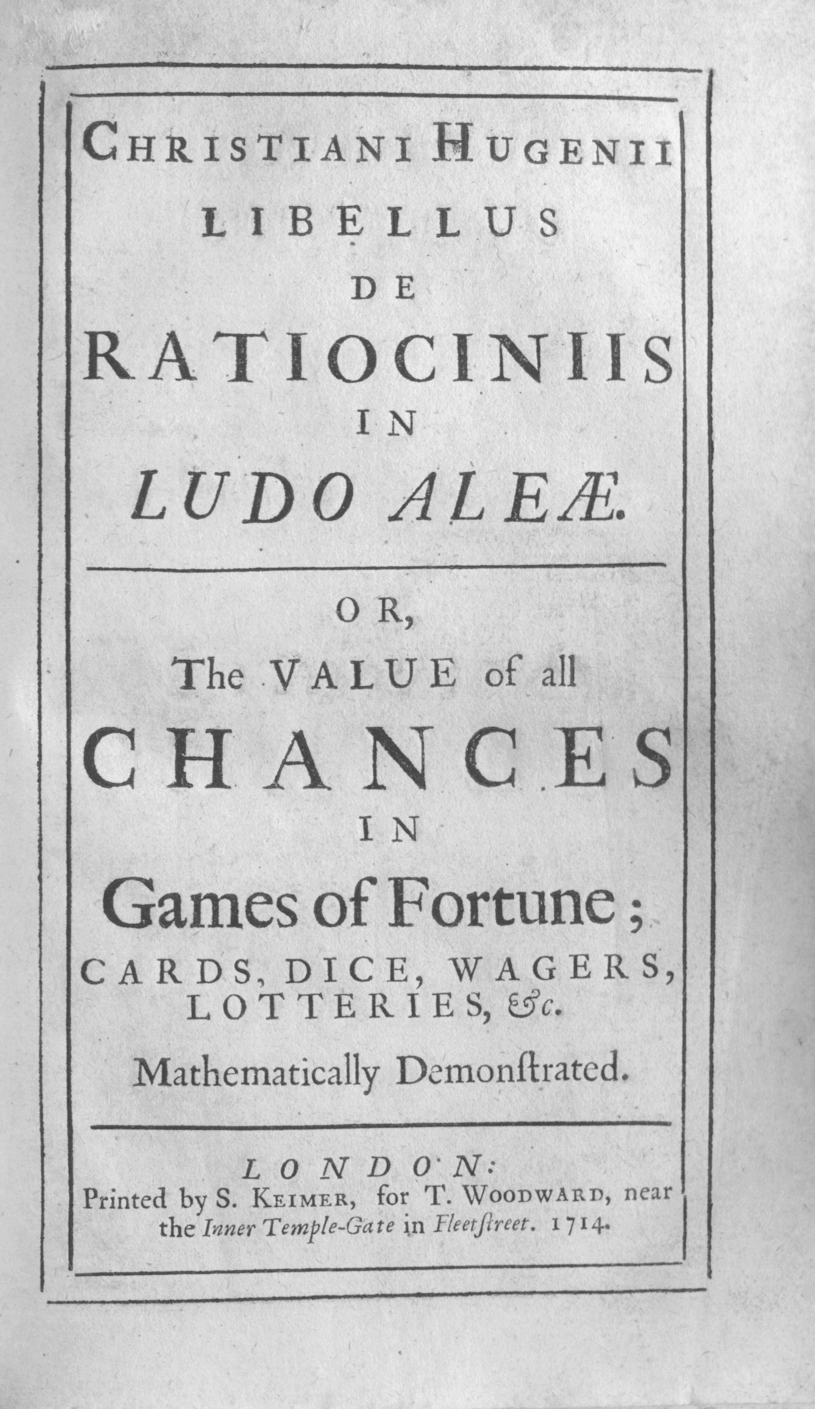
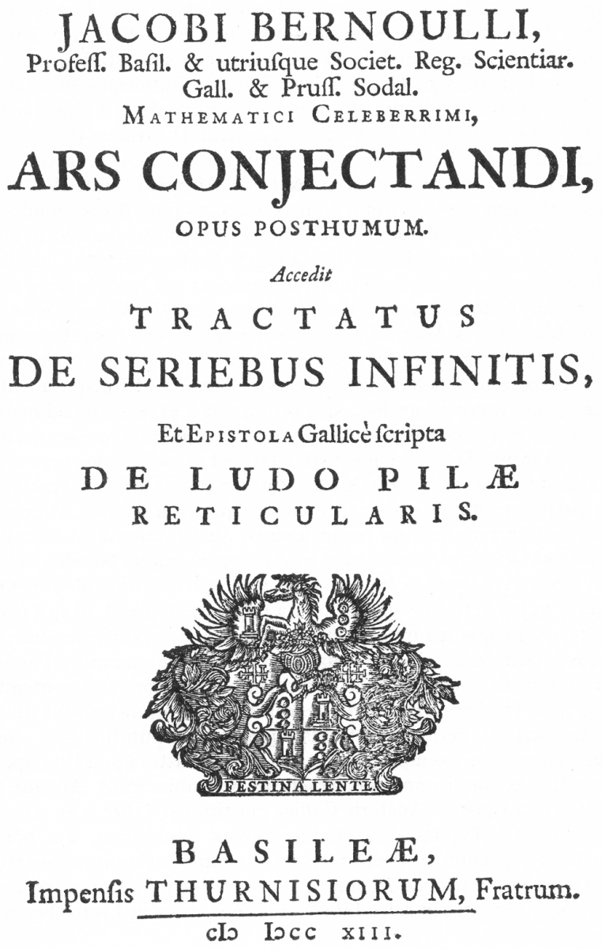
Calcolo delle probabilità e matematica
Dopo circa un secolo il calcolo delle probabilità è diventato un ramo della matematica. Ecco i primi trattati.
1657
1713

Slide 8
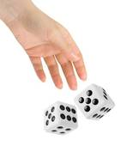

Probabilità, monete e dadi
I primi trattati introducono la probabilità a partire dal lancio di monete o di dadi. Perché?
Perché in queste situazioni di incertezza è facile scoprire delle regolarità nelle alternative possibili.

Slide 9
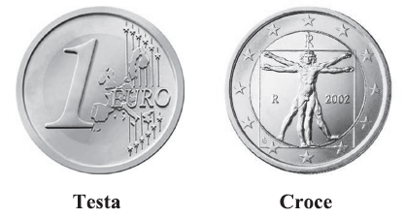
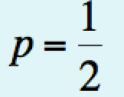
Lanciare una moneta
Lancio una moneta
Ho 2 alternative (o casi) possibili:
esce testa;
esce croce.
Non c’è motivo per preferire una delle due alternative: i 2 casi sono ugualmente possibili. Perciò dico:
‘la probabilità p che esca croce è 1 su 2’

Slide 10
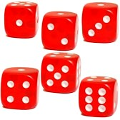
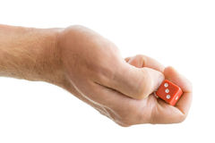
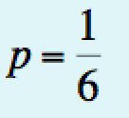
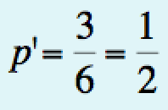
Lanciare un dado
Ho 6 alternative possibili
Lancio un dado
Non c’è motivo per preferire una delle alternative: i 6 casi sono ugualmente possibili. Perciò dico, ad esempio:
‘la probabilità p che esca quattro è 1 su 6.’
‘la probabilità p’ che esca un numero pari è 3 su 6.’

Slide 11
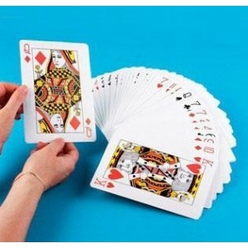
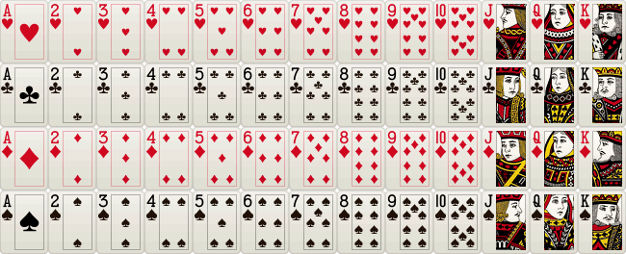
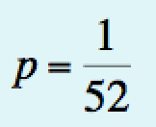
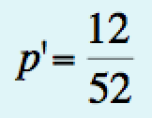
Estrarre una carta da un mazzo
Estraggo una carta a caso
Ho 52 alternative possibili
Non c’è motivo per preferire una delle alternative: i 52 casi sono tutti ugualmente possibili. Perciò dico, ad esempio:
‘la probabilità p di estrarre una regina di quadri è 1 su 52 .’
‘la probabilità p’ di estrarre una figura è 12 su 52.’

Slide 12
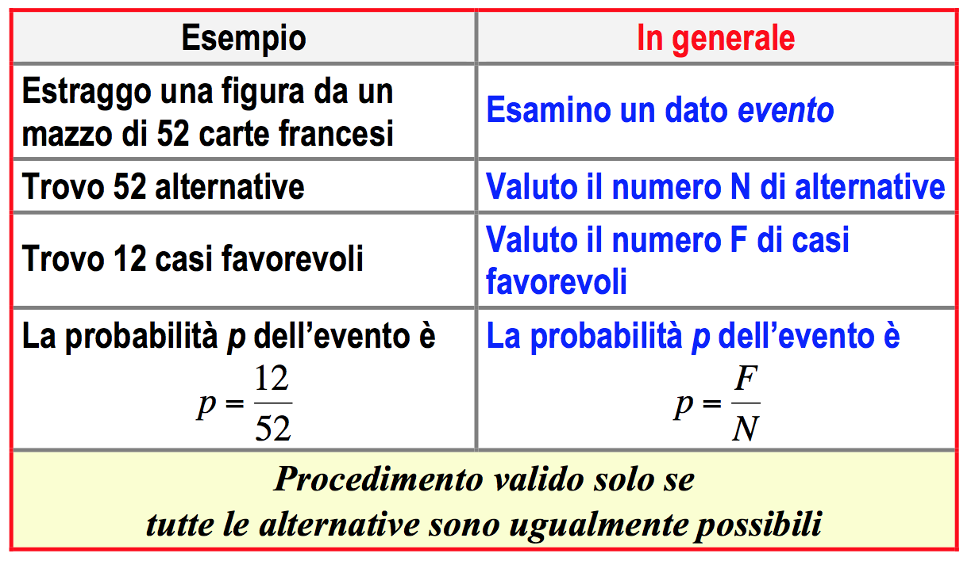
Valutazione classica della probabilità
Questa è stata la prima valutazione di probabilità espressa in termini matematici, perciò prende il nome di ‘probabilità classica’.

Slide 13
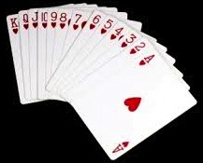
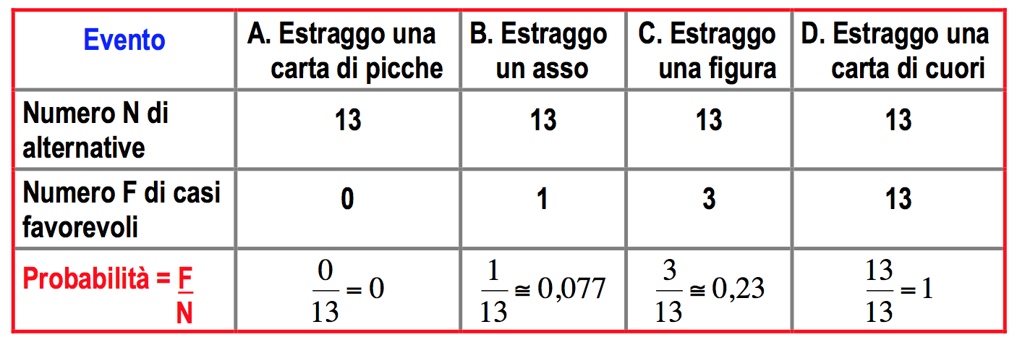
Eventi e probabilità classica
Ho un mazzo di carte solo di cuori.
Estraggo a caso una carta.
p = 0
Evento impossibile
p = 1
Evento certo
0 < p < 1

Slide 14
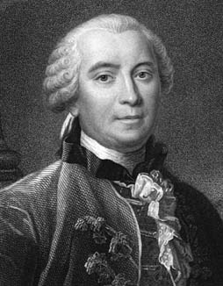
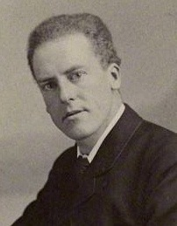
Lanci ripetuti di una moneta e storia
Che cosa succede se lancio molte volte una moneta?
Dal XVIII secolo esperimenti per trovare una risposta. Ecco alcuni degli scienziati implicati nella ricerca.
Georges Buffon
1707 - 1788
Karl Pearson
1903 - 1985

Slide 15
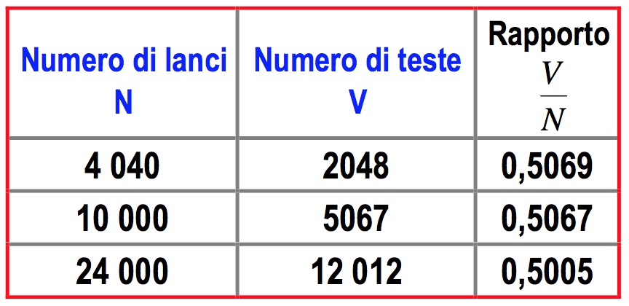

Lanci ripetuti di una moneta. Esperimenti
Ecco i risultati di alcuni esperimenti.
N
più grande
più vicino a 0,5

Slide 16
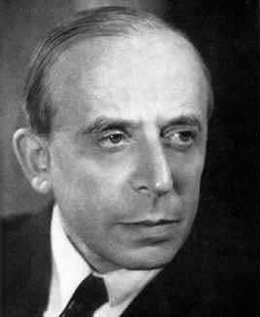
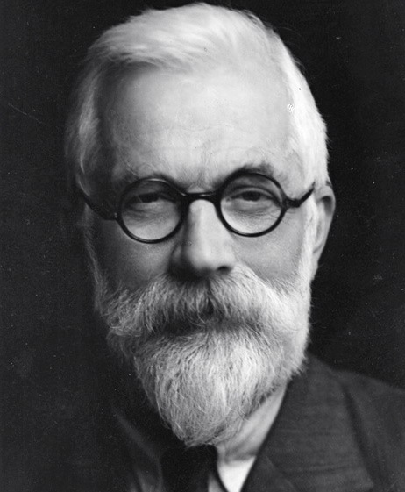
Valutazione statistica della probabilità
Questi e altri esperimenti analoghi portano, durante la prima metà del ‘900, a introdurre e sviluppare una valutazione della probabilità basata su rilevazioni statistiche. Ecco i due iniziatori e più convinti sostenitori.
Richard Von Mises
(1883-1953)
Ronald Fisher
(1890-1962)

Slide 17
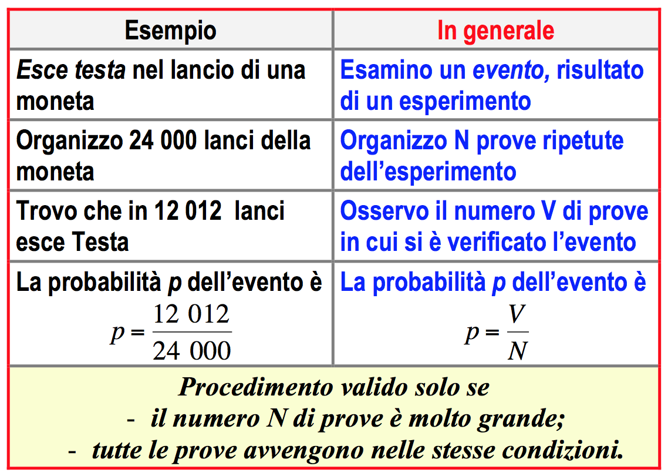
Valutazione statistica della probabilità

Slide 18
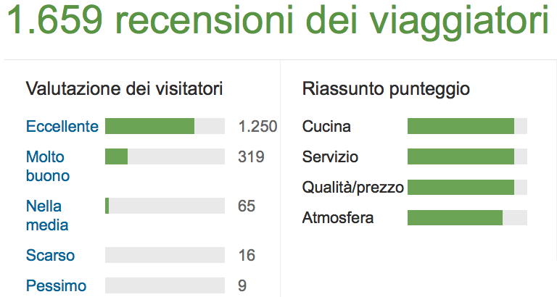
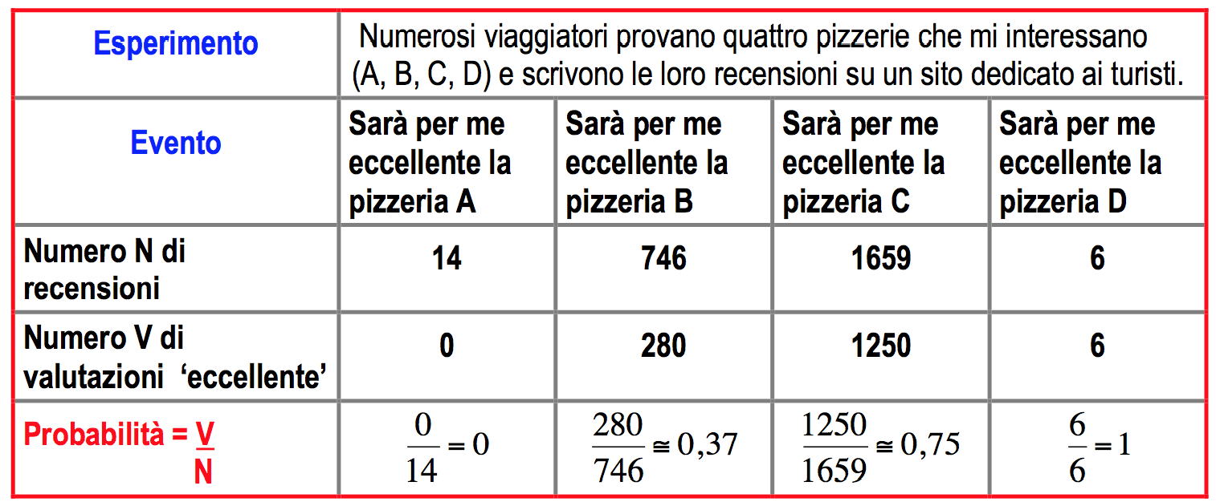
Eventi e probabilità statistica
p = 0
0 < p < 1
p = 1

Slide 19
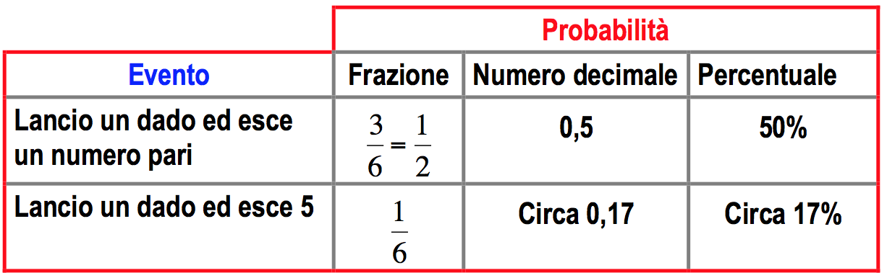
Esprimere la probabilità di un evento
La probabilità p, statistica o classica, di un evento è data da un rapporto fra numeri naturali. Abbiamo trovato che
p = 0
Valuto l’evento impossibile
p = 1
Valuto l’evento certo
0 < p < 1
Come tutti i rapporti, la probabilità si esprime con una frazione o con un numero decimale o anche in forma percentuale.
ESEMPI

Slide 20
Attività
Completa la scheda di lavoro per completare quello che hai imparato

Slide 21
Riflessioni sulle risposte

Slide 22
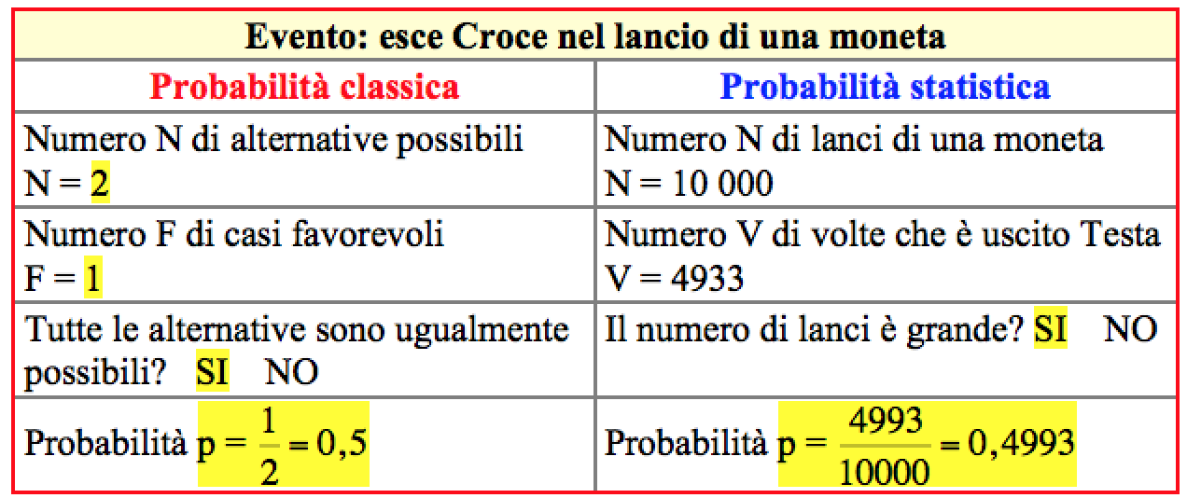
Quesito 1

Slide 23
Le prove ripetute
Ecco un ragionamento molto comune.
Con un gran numero di lanci di una moneta tendo ad avere un ugual numero di Teste e di Croci; perciò, se è uscito 10 volte Croce, è più probabile che esca Testa ‘per compensare i 10 lanci precedenti’.
Questo ragionamento ti convince?

Slide 24
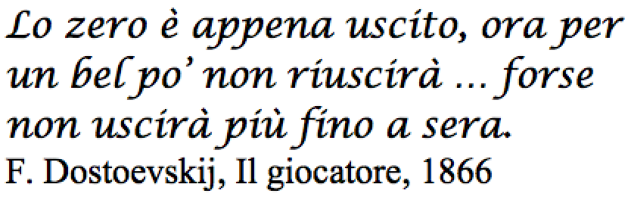
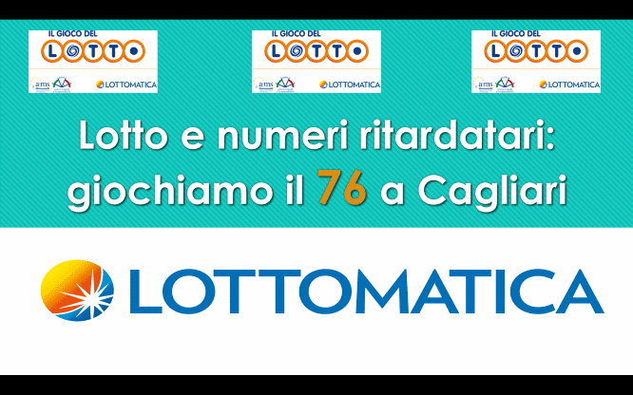
Le prove ripetute e i numeri ‘ritardatari’
Questo modo di pensare è diffuso da tempi antichi, e anche oggi, specialmente fra i giocatori d’azzardo e porta a puntare sui ‘numeri ritardatari’ al Lotto o alla roulette.

Slide 25
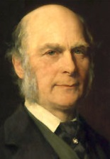
Le prove ripetute e i numeri ‘ritardatari’
Forse proprio per diffondere la ragionevolezza nel valutare prove ripetute, Francis Galton ha ideato una macchina che ‘fa vedere l’andamento dei lanci ripetuti di monete’.
Francis Galton
1822 - 1911

Slide 26
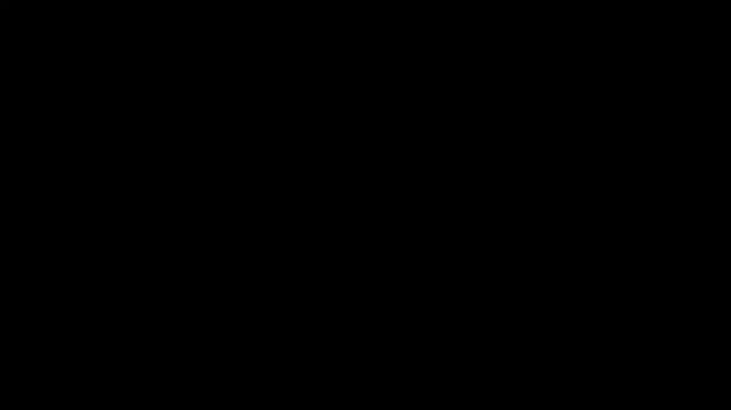
La macchina di Galton

Slide 27
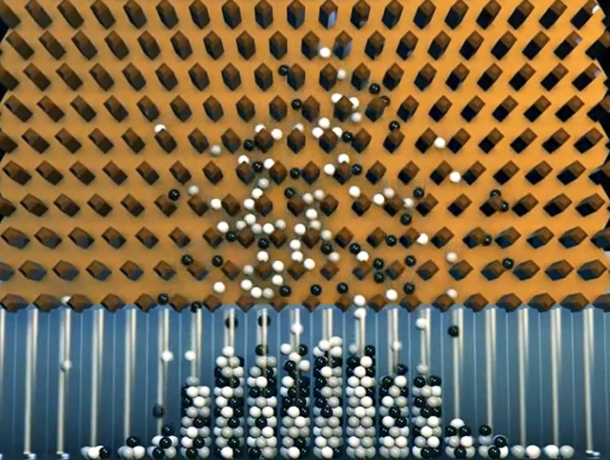
La macchina di Galton
Prima di ogni chiodo, è come se ogni pallina lanciasse una moneta per decidere se andare a destra o a sinistra.
Queste 2 palline hanno seguito un percorso raro: a sinistra molte volte prima di cadere.
Queste numerose palline hanno seguito percorsi molto frequenti: a sinistra e a destra un numero circa uguale di volte.

Slide 28
La macchina di Galton
Prima di ogni chiodo, è come se ogni pallina lanciasse una moneta per decidere se andare a destra o a sinistra.
Se lancio una moneta ben equilibrata e ottengo dieci volte Croce, vuol dire che si è realizzata una sequenza rara di molte Croci; ma, al prossimo lancio, ho sempre probabilità ½ di ottenere ancora Croce.
I ragionamenti cambiano solo se ho dubbi che la moneta sia truccata.

Slide 29
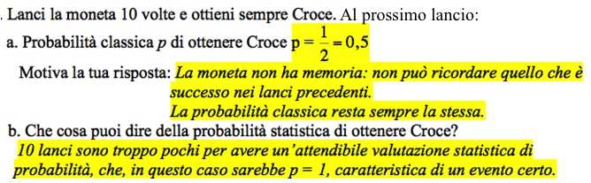
Quesito 2
Dunque la valutazione statistica è inadeguata alla situazione e porterebbe a dire che, al prossimo lancio, esce sicuramente Croce.

Slide 30
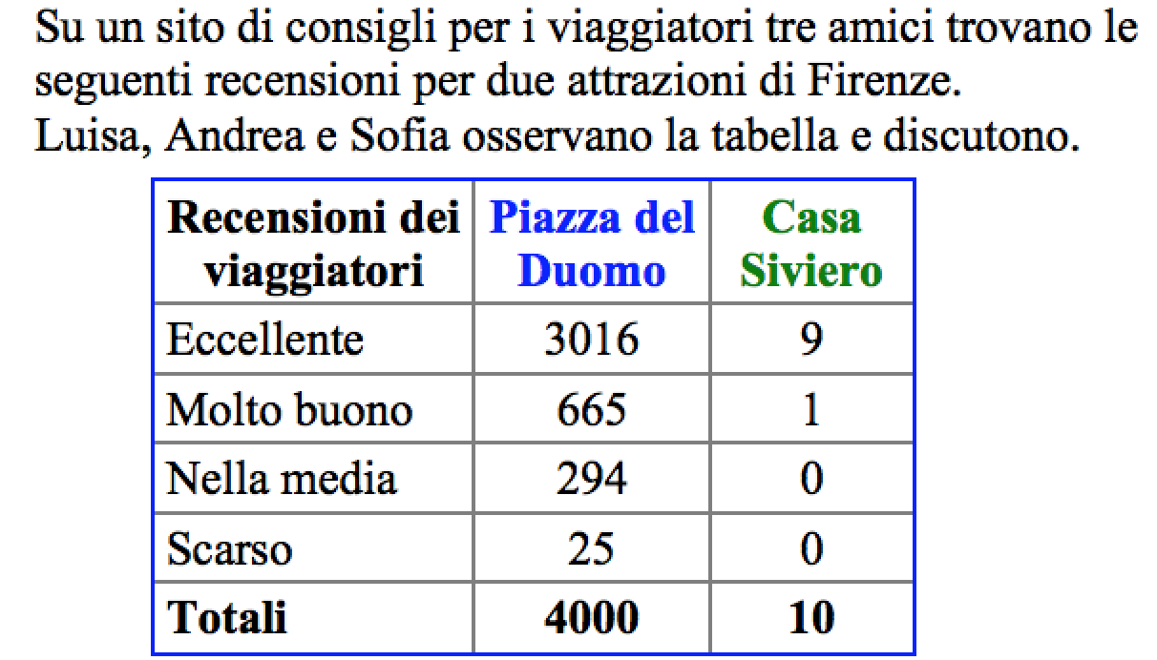

Quesito 3a

Slide 31

Quesito 3b

Slide 32

Quesito 3c

Slide 33
La parola ‘caso’
‘Caso’ è una parola molto ricca di significati nel linguaggio comune e si trova in calcolo delle probabilità con due significati diversi.
Come sinonimo di alternativa, quando nella probabilità classica parliamo di ‘casi possibili’ o ‘casi favorevoli’.
Per indicare un complesso di cause sconosciute legate a ciò che avviene indipendentemente dalla nostra volontà, quando ad esempio diciamo: ‘il caso non ha memoria’ oppure ‘scelgo una carta a caso’.

